Slide 1
Петрозаводский филиал ПГУПС в системе профессионального образования России и на полигоне Октябрьской железной дороги

Slide 2
Итоги Мониторинга качества подготовки кадров (2020)
Министерство просвещения РФ

Slide 3
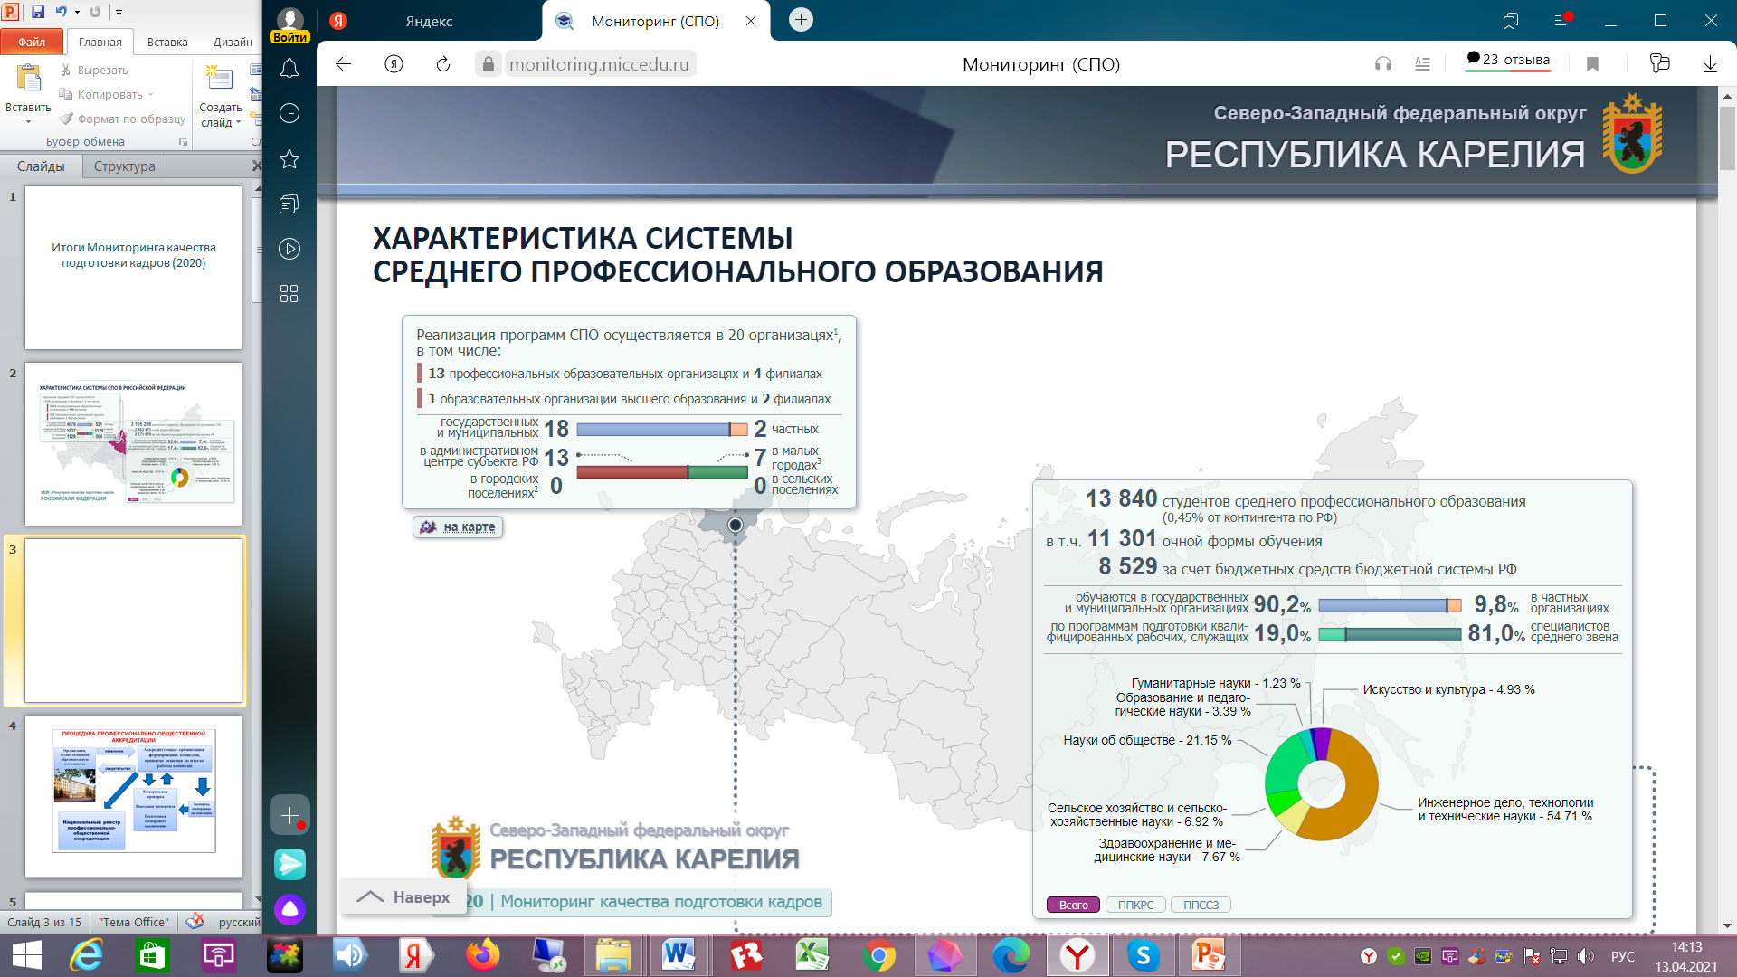
Notes:
В Карелии доля технического направления подготовки больше, чем по России на 4%. На 1,5 % меньше ППССЗ

Slide 4
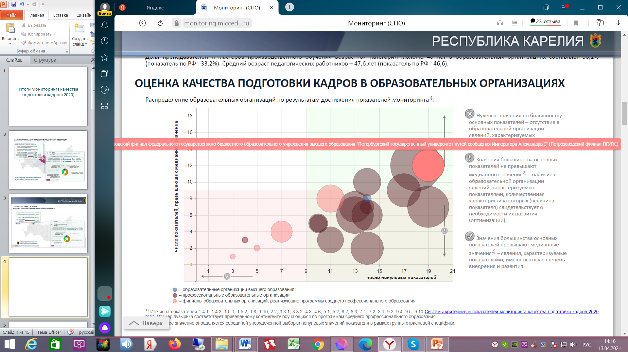
Notes:
ПФ ПГУПС – 19 ненулевых показателей и 12 показателей выше медианного значения

Slide 5
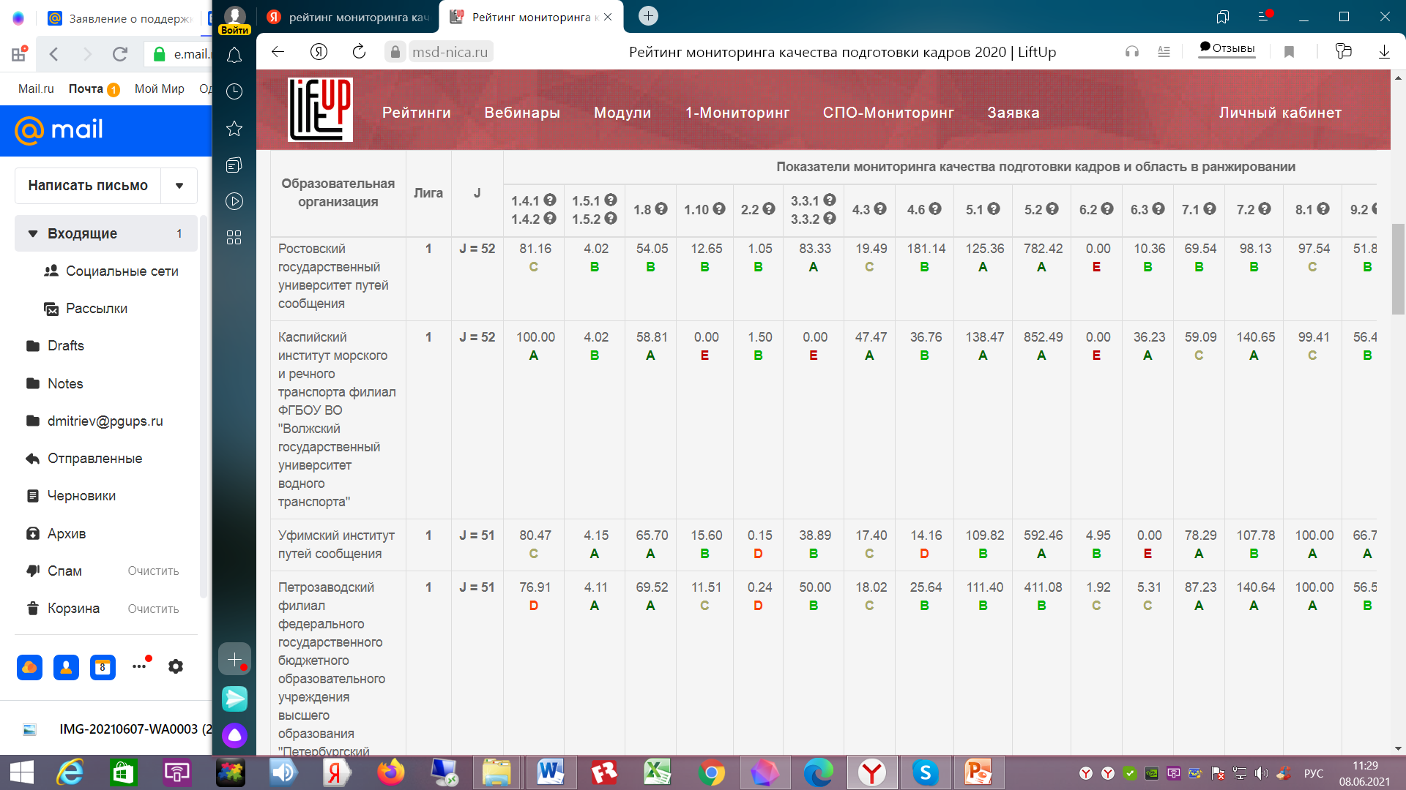
Notes:
В 1 лиге еще – Алатырский техникум (50), Уфимский институт (49) и Каспийский институт морского и речного транспорта (из всех вузов России). 2 лига – Ростовский, Самарский и Омский гос.университеты путей сообщения. 3 лига – Орловский филиал, Вологодский техникум, Курский техникум, 4 лига – Брянский, Калужский филиалы и ПГУПС

Slide 6
Итоги рейтинга мониторинга СПО в Российской Федерации и в республике Карелия
Петрозаводский филиала ПГУПС – 1 лига, в числе лучших 25 ОУ ВО России.
Всего в 1 –й лиге – 52 ВУЗа (филиала), в том числе 8 железнодорожных.
ПФ – единственный в 1 лиге из ПГУПС с баллом более 50.
ПФ – 5 место среди всех транспортных вузов страны (суммарный индекс -51 балл).
ПФ – занимает 1 место в РК по основным и дополнительным показателям (19 ненулевых и 12 вышесредних)
Notes:
В 1-й лиге: Воронежский государственный технический университет, Сибирский государственный институт искусств имени Дмитрия Хворостовского, Академия Русского балета имени А.Я. Вагановой, Самарский национальный исследовательский университет имени академика С.П.Королева, Санкт-Петербургский государственный университет аэрокосмического приборостроения, Казанский инновационный университет имени В.Г.Тимирясова, Санкт-Петербургский политехнический университет Петра Великого, Казанский национальный исследовательский технический университет им. А.Н. Туполева.

Slide 7
Итоги рейтинга мониторинга СПО ПФ ПГУПС и в транспортной отрасли
Средний балл аттестата – 4,11 (3,87)
Доля обучающихся со средним баллом аттестата не менее 4 – 69,52% (40,79)
Доля победителей в олимпиадах и конкурсах профмастерства – 50% (33,3)
Стоимость оборудования (на 1 студ.) – 25,64 (17,12)
Отношение зарплаты пед.работников к средней з/п по региону – 111,4 (106,5)

Slide 8
Лучшие показатели ПФ ПГУПС в транспортной отрасли
Трудоустройство выпускников – 88,2 (63,7)
Доля иногородних студентов – 25,7 (13,8)
Доля студентов, получающих академическую стипендию – 56,5 (50,0)

Slide 9
Роль ПФ на полигоне дороги
Контингент студентов всего – 1292 чел.
Из них, очная форма – 750 чел.
Заочная форма – 542 чел.
Целевиков – 206 чел.
Выпуск – 301 чел.
Очно – 188 чел.
Заочно – 113 чел.

Slide 10
Роль ПФ на полигоне дороги
Трудоустройство, всего – 179 чел.
В том числе на предприятия ОАО «РЖД» – 161 чел.
Профессиональное обучение и повышение квалификации – 837 (2020г.), 438 (1-е полугодие 2021г.)
Научная работа (заявка музея РЖД) на сумму 900 тыс. руб.

Slide 11
Спасибо за внимание

